Slide 1
TP2 Partie 1
I. Probabilité qu’un rat parte de la pièce 2 et revienne dans cette même pièce après 4 étapes
II. Le labyrinthe à partir de la pièce 2
- Moyenne de déplacement avant de revenir à la pièce 2
- Probabilité que la souris trouve la sortie du labyrithe
- Moyenne de passage à la case 3 avant de sortir du labyrinthe ou d’être bloqué en pièce 5
- Temps moyen de séjour d’un rat dans le labyrinthe
III. Propagation de maladie dans la population
- Propagation d’une nouvelle maladie sur un mois
- Temps moyen nécessaire pour qu’une personne soit morte ou vaccinée
- Probabilité qu’une personne saine meure de la maladie

Slide 2
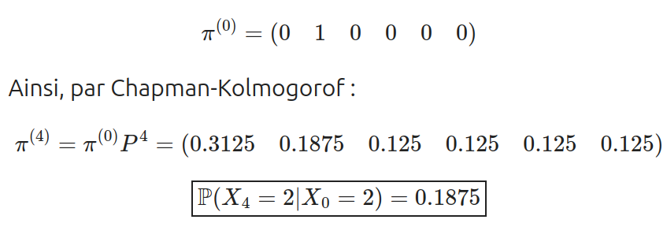
I. Le labyrinthe

Slide 3
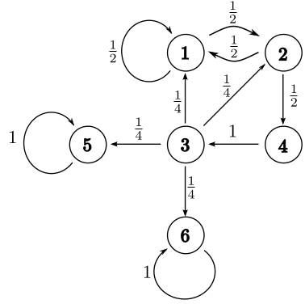
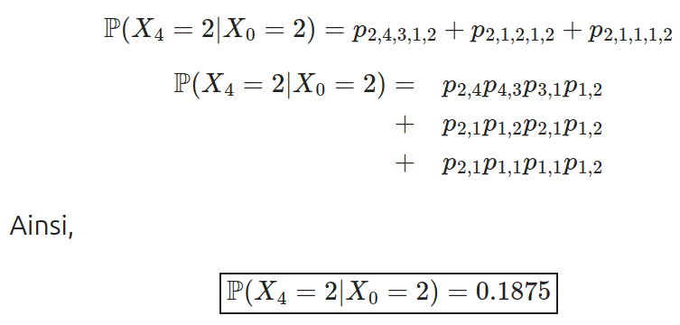
I. Le labyrinthe

Slide 4
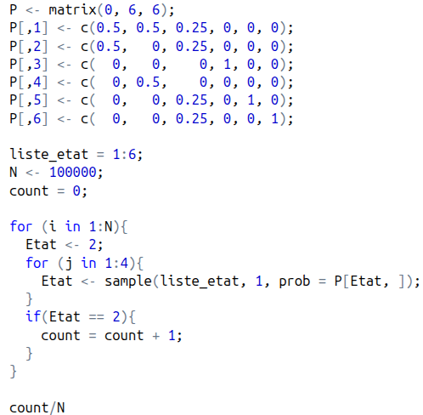





I. Le labyrinthe

Slide 5
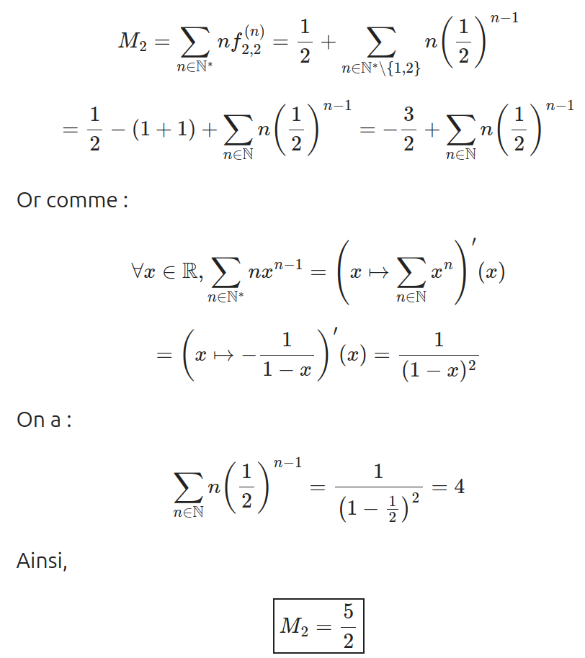
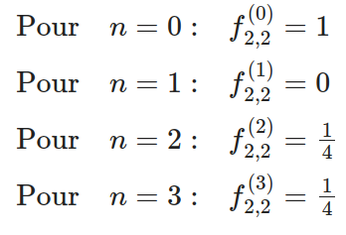
II. Le labyrinthe
Moyenne de déplacement avant de revenir à la pièce 2

Slide 6
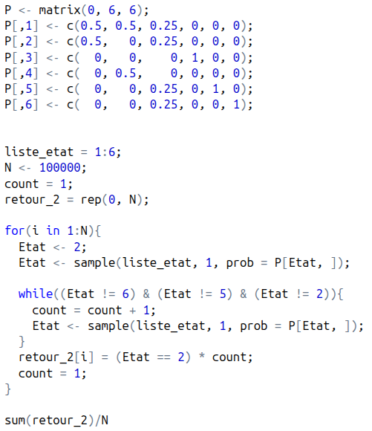





II. Le labyrinthe
Moyenne de déplacement avant de revenir à la pièce 2

Slide 7
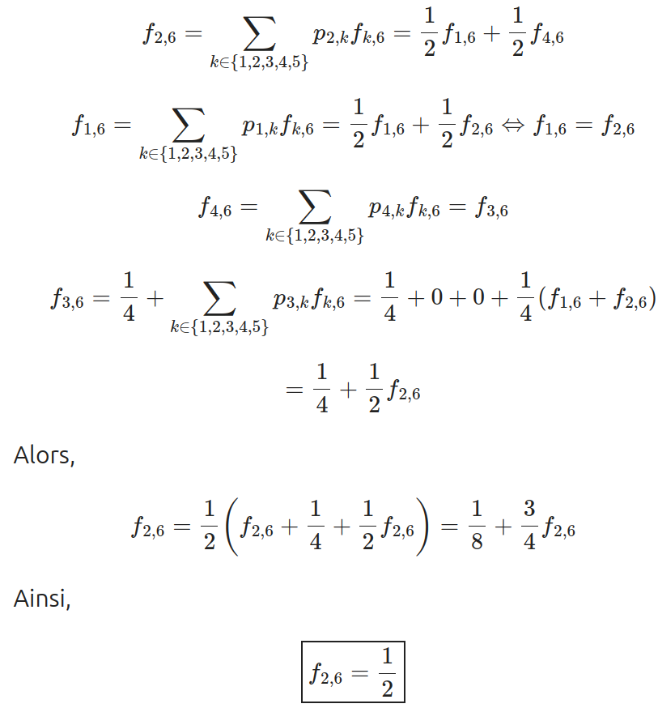
II. Le labyrinthe
Probabilité que la souris trouve la sortie du labyrithe

Slide 8
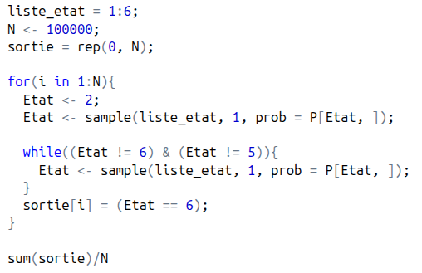





II. Le labyrinthe
Probabilité que la souris trouve la sortie du labyrithe

Slide 9
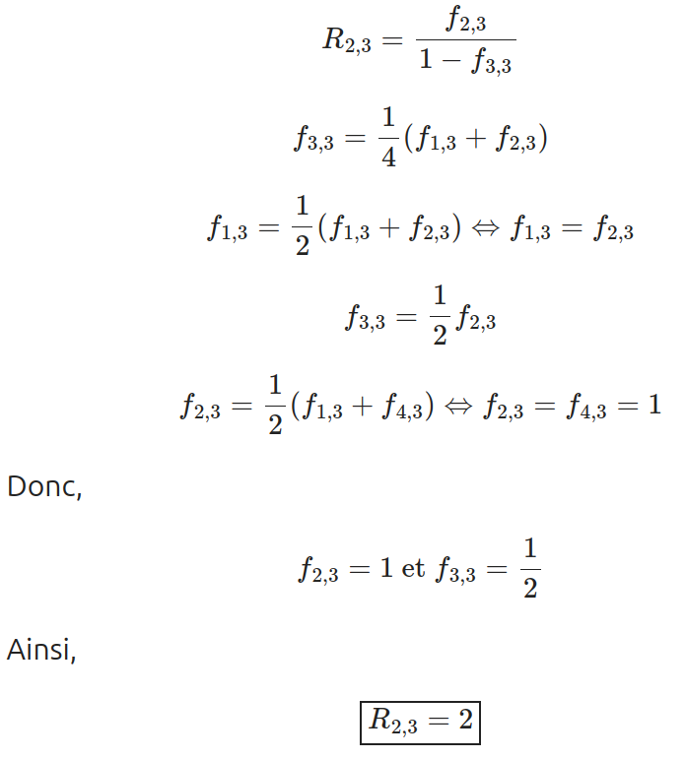
II. Le labyrinthe
Moyenne de passage à la case 3 avant de sortir du labyrinthe ou d’être bloqué en pièce 5

Slide 10
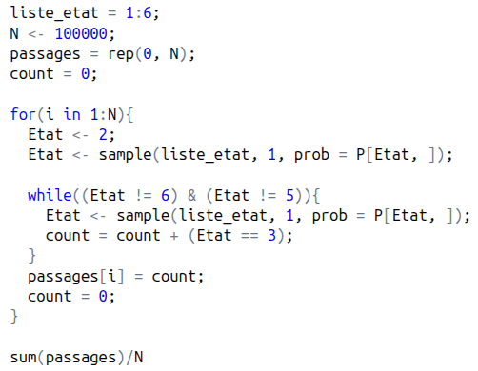





II. Le labyrinthe
Moyenne de passage à la case 3 avant de sortir du labyrinthe ou d’être bloqué en pièce 5

Slide 11
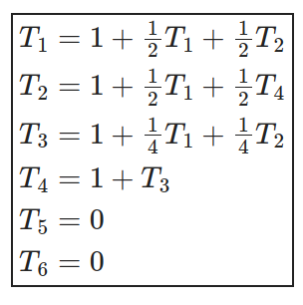
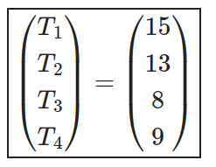
II. Le labyrinthe
Temps moyen de séjour d’un rat dans le labyrinthe
Temps moyen de séjour en partant de 1, 2, 3, 4 :

Slide 12
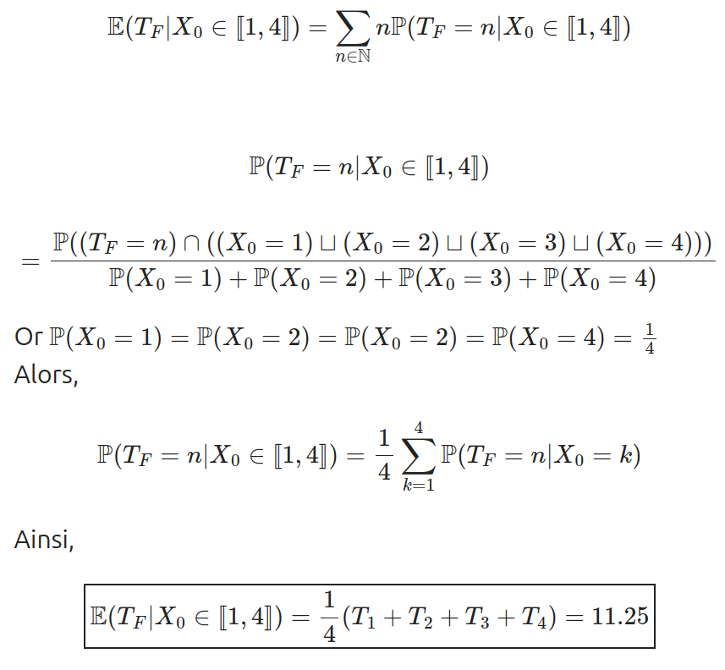
II. Le labyrinthe
Temps moyen de séjour d’un rat dans le labyrinthe

Slide 13
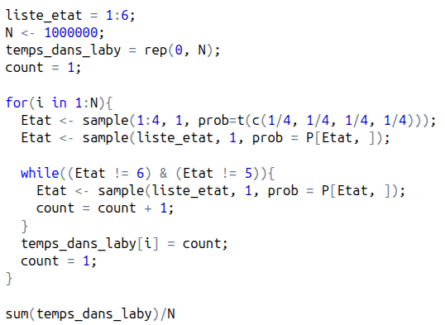






II. Le labyrinthe
Temps moyen de séjour d’un rat dans le labyrinthe

Slide 14
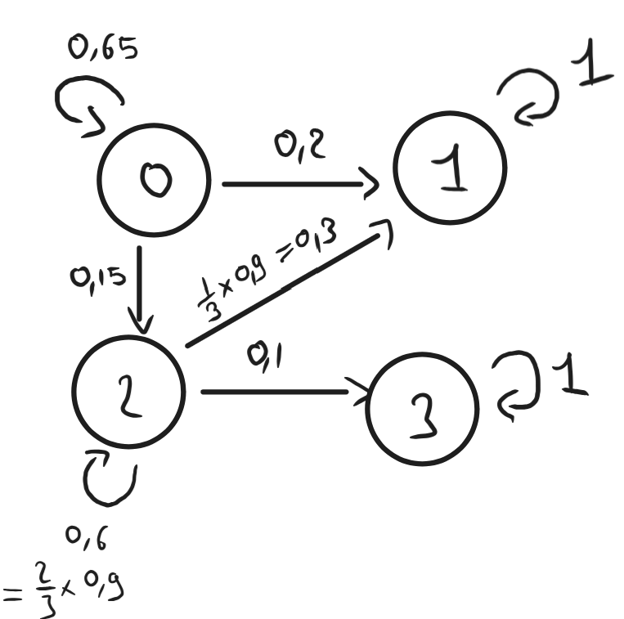

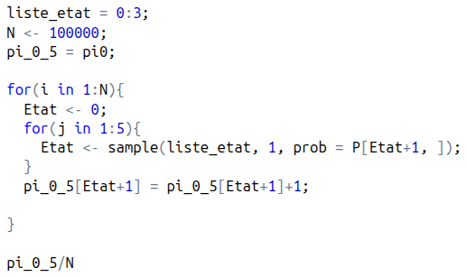



III. Les malades
Propagation d’une nouvelle maladie sur un mois
Proportion de personnes saines, vaccinés/immunisés,
Malades et mortes dans la population.

Slide 15
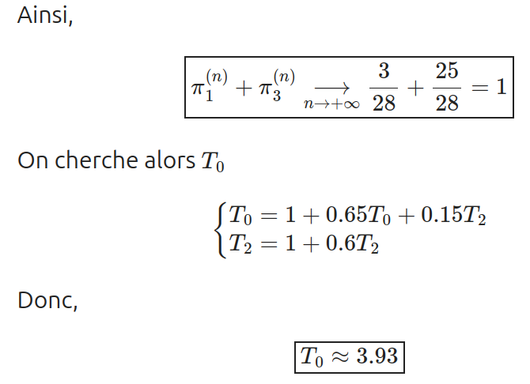
III. Les malades
Temps moyen nécessaire pour qu’une personne soit morte ou vaccinée

Slide 16

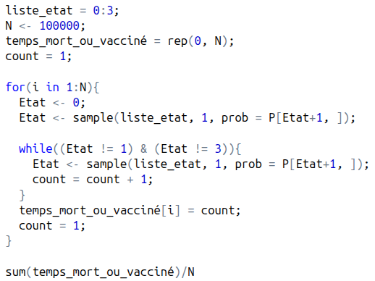




III. Les malades
Temps moyen nécessaire pour qu’une personne soit morte ou vaccinée

Slide 17
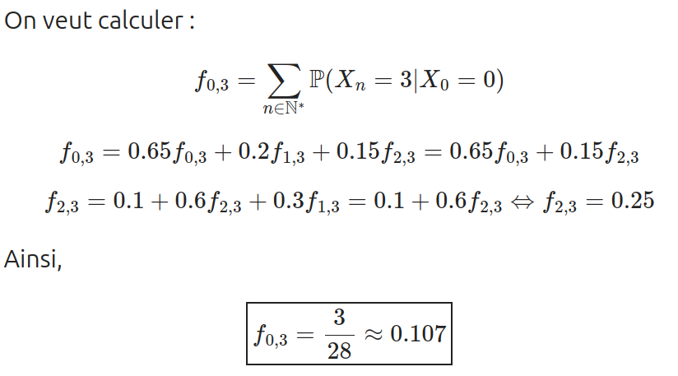
III. Les malades
Probabilité qu’une personne saine meure de la maladie

Slide 18

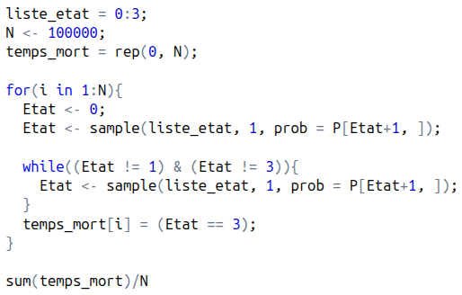




III. Les malades
Probabilité qu’une personne saine meure de la maladie

